Slide 1
LES RITUELS GS
Semaine 2 – Période 3
Maitresse Biglouche
https://maitresse-biglouche.over-blog.com/

Slide 2
JOUR 1
JOUR 1
JOUR 2
JOUR 2
JOUR 3
JOUR 3
JOUR 4
JOUR 4
https://maitresse-biglouche.over-blog.com/

Slide 3
Jour 1

Slide 4
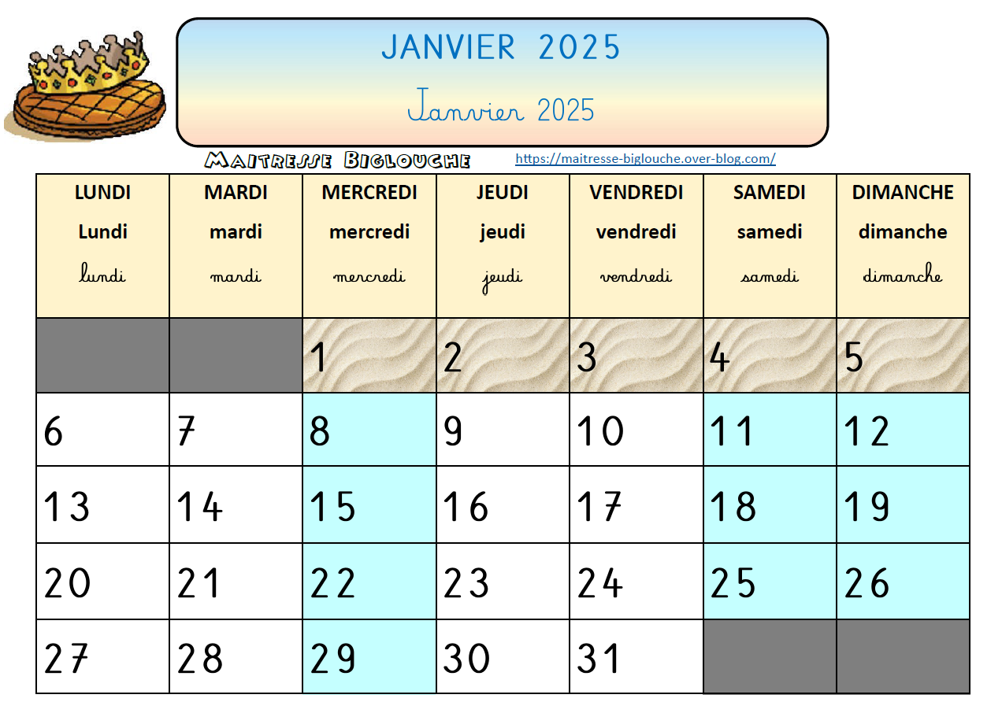
JOUR 1
J’utilise le calendrier comme situation problème: à adapter selon votre classe
https://maitresse-biglouche.over-blog.com/

Slide 5
Jour 2

Slide 6
JOUR 2
Je découvre la chanson des nombres :
15
14
13
12
11
10
9
8
7
6
5
4
3
2
1
https://maitresse-biglouche.over-blog.com/

Slide 7
Jour 3

Slide 8
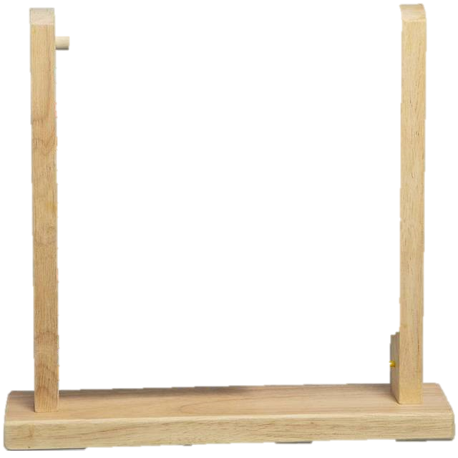
1

Slide 9
2

Slide 10
3

Slide 11
4

Slide 12
5

Slide 13
6

Slide 14
7

Slide 15
8

Slide 16
9

Slide 17
10

Slide 18
20

Slide 19
30

Slide 20
40

Slide 21
50

Slide 22
60

Slide 23
70

Slide 24
80

Slide 25
90

Slide 26
100

Slide 27
9
1

Slide 28
Jour 4

Slide 29
8
2

Slide 30
7
3

Slide 31
6
4

